Slide 1
T
TIRAHOU
Plateforme Universitaire
TIRAHOU
Conception et le Développement d’un Système Intégré de Gestion d’Université Virtuelle Hybride
SOUTENANCE DE MEMOIRE DE MASTER
Présenté par : Ali Brehima Cissé
Filière : Ingénierie Logiciel et Systèmes d'Information (ILSI) — Master 2
Encadreur : Dr Oumar Maïga
Année académique : 2025–2026
Soutenance publique — ITMA (Institut Africain de Technologie et de Management)

Slide 2
Plan de la présentation
1 Introduction
Méthodologie & état de l'art
Conception : acteurs, UML, architecture
2
3
Sécurité & choix technologiques
Réalisation : modules & interfaces
4
5
6
Application mobile
Tests, validation & résultats
Déploiement en production
CONCLUSION ET PERSPECTIVES
7
8
9
TIRAHOU — Soutenance de mémoire
2

Slide 3
Contexte : une gestion universitaire fragmentée
● Adoption du système LMD → organisation semestrielle, UE/EC, crédits, compensation, jurys : une complexité que les outils existants ne couvrent plus.
● Croissance des effectifs → plusieurs centaines de milliers d'étudiants dans les établissements ivoiriens, services de scolarité sous pression.
● Fragmentation des outils → inscriptions sur Excel, notes sur Word, comptabilité déconnectée, suivi pédagogique encore largement papier.
● Conséquences → délais de traitement, erreurs de calcul de moyennes/crédits, absence de traçabilité, statistiques institutionnelles peu fiables.
Réalité opérationnelle observée
● Fichiers Excel/Word non synchronisés
● Files d'attente aux guichets
● Aucun croisement données académiques ↔ financières
● Communication étudiants quasi exclusivement papier
TIRAHOU — Soutenance de mémoire
3

Slide 4
Problématique
« Comment concevoir et développer un système d'information universitaire intégré, capable de couvrir l'ensemble des domaines de gestion d'un établissement — académique, pédagogique, financier et analytique — tout en respectant les contraintes du LMD et les exigences de sécurité et de performance d'une application web moderne ? »
Sous-questions de recherche
● Comment modéliser la structure académique LMD de manière générique, pour s'adapter à des établissements différents ?
● Comment garantir la cohérence des données entre modules fortement interdépendants (inscription, finance, évaluation, présences) ?
● Comment implémenter un contrôle d'accès fin pour 13 profils d'utilisateurs sans alourdir l'expérience ?
● Comment exploiter les données comportementales pour détecter précocement le risque de décrochage scolaire ?
● Quelle architecture garantit à la fois richesse fonctionnelle, réactivité et capacité d'évolution multi-établissements ?
TIRAHOU — Soutenance de mémoire
4

Slide 5
Objectifs du projet
Objectif général : concevoir, développer et valider une plateforme fullstack couvrant l'intégralité du cycle de vie étudiant, de la candidature à la diplomation.
OS1
OS2
OS3
OS4
Modéliser la structure académique LMD
Automatiser la gestion des inscriptions
Intégrer un module financier complet (FCFA)
Déployer un campus numérique (LMS)
OS5
OS6
OS7
OS8
Automatiser évaluation & délibérations
Implémenter un contrôle d'accès RBAC 13 rôles
Produire des analytics éducatifs prédictifs
Garantir sécurité & traçabilité complètes
TIRAHOU — Soutenance de mémoire
5

Slide 6
Méthodologie de conception et de développement
1
2
3
4
Analyse des besoins
Conception UML
Développement itératif
Validation multi-niveaux
Étude des processus universitaires, des textes LMD, des solutions existantes et des parties prenantes → 16 domaines fonctionnels, 13 profils.
Cas d'utilisation, diagrammes de classes et de séquence ; architecture modulaire ; design-first API (OpenAPI).
Chaque module traité de bout en bout (modèles → migrations → serializers → vues → tests → frontend) avant le suivant.
Tests unitaires, intégration API, fonctionnels par rôle, sécurité (accès non autorisé, rate limiting, JWT).
TIRAHOU — Soutenance de mémoire
6

Slide 7
Solutions existantes
Fonctionnalités | Banner / Oracle | OpenEduCat / ERPNext | Moodle / Canvas | TIRAHOU
Gestion des admissions | Oui | Oui | Non | Oui
Gestion des inscriptions | Oui | Oui | Non | Oui
Gestion financière | Oui | Oui | Non | Oui
Gestion des évaluations | Oui | Oui | Oui | Oui
Délibérations conformes au LMD | Partiellement | Partiellement | Non | Oui
Campus numérique (LMS) | Partiellement | Oui | Oui | Oui
Classes virtuelles | Oui | Partiellement | Oui | Oui
Application mobile | Oui | Partiellement | Oui | Oui
Tableau de bord décisionnel | Oui | Oui | Partiellement | Oui
Analytics prédictif | Oui | Non | Non | Oui
Vérification des documents par QR Code | Non | Non | Non | Oui
Contrôle d'accès avancé (RBAC) | Oui | Oui | Partiellement | Oui
Mode multi-établissements (Multi-tenant) | Oui | Oui | Non | Non
Conformité SCORM/xAPI | Oui | Partiellement | Oui | Non
Gestion RH & Paie | Oui | Oui | Non | Non
API publique d'intégration | Oui | Oui | Partiellement | Non
Business Intelligence avancée | Oui | Partiellement | Partiellement | Non
Adaptation au système LMD | Non | Partiellement | Non | Oui
Adaptation au contexte africain | Non | Partiellement | Non | Oui
TIRAHOU — Soutenance de mémoire
7

Slide 8



Choix technologiques — Backend
● Django 5.2 (LTS) + DRF ORM puissant, sécurité intégrée (CSRF/XSS/injection SQL), admin auto-généré, architecture en applications modulaires.
● JWT — djangorestframework-simplejwt Access token courte durée + refresh token 7 jours avec rotation et blacklist ; adapté aux SPA découplées.
● PostgreSQL (prod) / SQLite (dev) ORM Django abstrait totalement la différence : développement local simple, robustesse ACID en production.
● Redis + Celery Cache applicatif (statistiques, listes) et broker pour les tâches asynchrones : scores d'engagement, emails/SMS, rapports.
● drf-spectacular Schéma OpenAPI 3.0 généré automatiquement, exposé via Swagger UI interactive sur /api/docs/.
● Sécurité applicative Rate limiting par classe d'utilisateur, CORS strict, audit log exhaustif sur les opérations sensibles.
TIRAHOU — Soutenance de mémoire
8

Slide 9

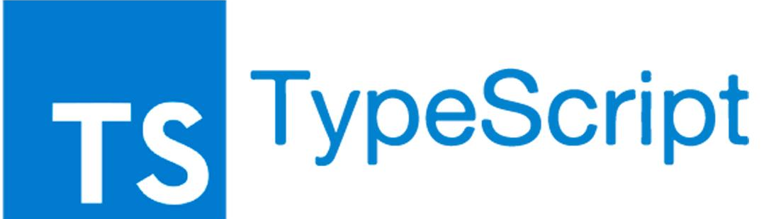


Choix technologiques — Frontend, PWA & Mobile
Bibliothèque | Rôle
React 19 + TypeScript + Vite | SPA typée, build ultra-rapide
React Router v7 | Routage, routes protégées par rôle
TanStack Query v5 | Cache serveur, synchronisation
Zustand | État global (authentification)
Tailwind CSS + Radix UI | Design system utilitaire, accessible
Recharts | Graphiques & visualisations analytics
React Hook Form + Zod | Formulaires & validation typée
PWA & Mobile
● Progressive Web App (vite-plugin-pwa) : installation mobile, fonctionnement partiel hors-ligne — pertinent en contexte de connectivité intermittente.
● Application mobile native (Expo / React Native + TypeScript) : espace dédié étudiants & enseignants, même API REST.
TIRAHOU — Soutenance de mémoire
9

Slide 10
Acteurs du système — profils utilisateurs
Acteurs internes (9)
Acteurs directs (2)
Acteurs externes (3)
● Super Administrateur
● Admin. Institutionnel
● Admin. Scolarité
● Admin. Financier
● Responsable Pédagogique
● Chef de Département
● Enseignant
● Encadreur
● Bibliothécaire · Support technique
● Étudiant
● Doctorant
● Candidat (non inscrit)
● Vérificateur (public, sans compte)
● Invité / Intervenant externe
TIRAHOU — Soutenance de mémoire
10

Slide 11
Modélisation UML — Cas d'utilisation (vue globale)
Admin. Scolarité
Gérer les candidatures
Admin. Financier
Gérer les factures
Gérer les inscriptions
Enregistrer les paiements
Générer documents officiels
Gérer bourses / exonérations
Suivre les dossiers étudiants
Consulter le journal de caisse
Enseignant
Gérer ses espaces LMS
Étudiant
Consulter notes & emploi du temps
Saisir les notes
Accéder au campus numérique
Prendre les présences
Suivre sa situation financière
Superviser devoirs & classes virtuelles
Vérifier ses documents
TIRAHOU — Soutenance de mémoire
11

Slide 12
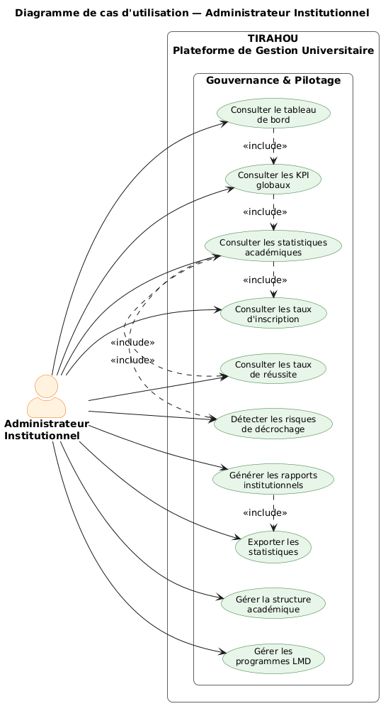
Modélisation UML
Ce diagramme présente les principales fonctionnalités accessibles à l’administrateur institutionnel sur la plateforme universitaire TIRAHOU. Il lui permet de piloter les indicateurs académiques, générer des rapports et gérer l’organisation ainsi que les programmes de formation

Slide 13
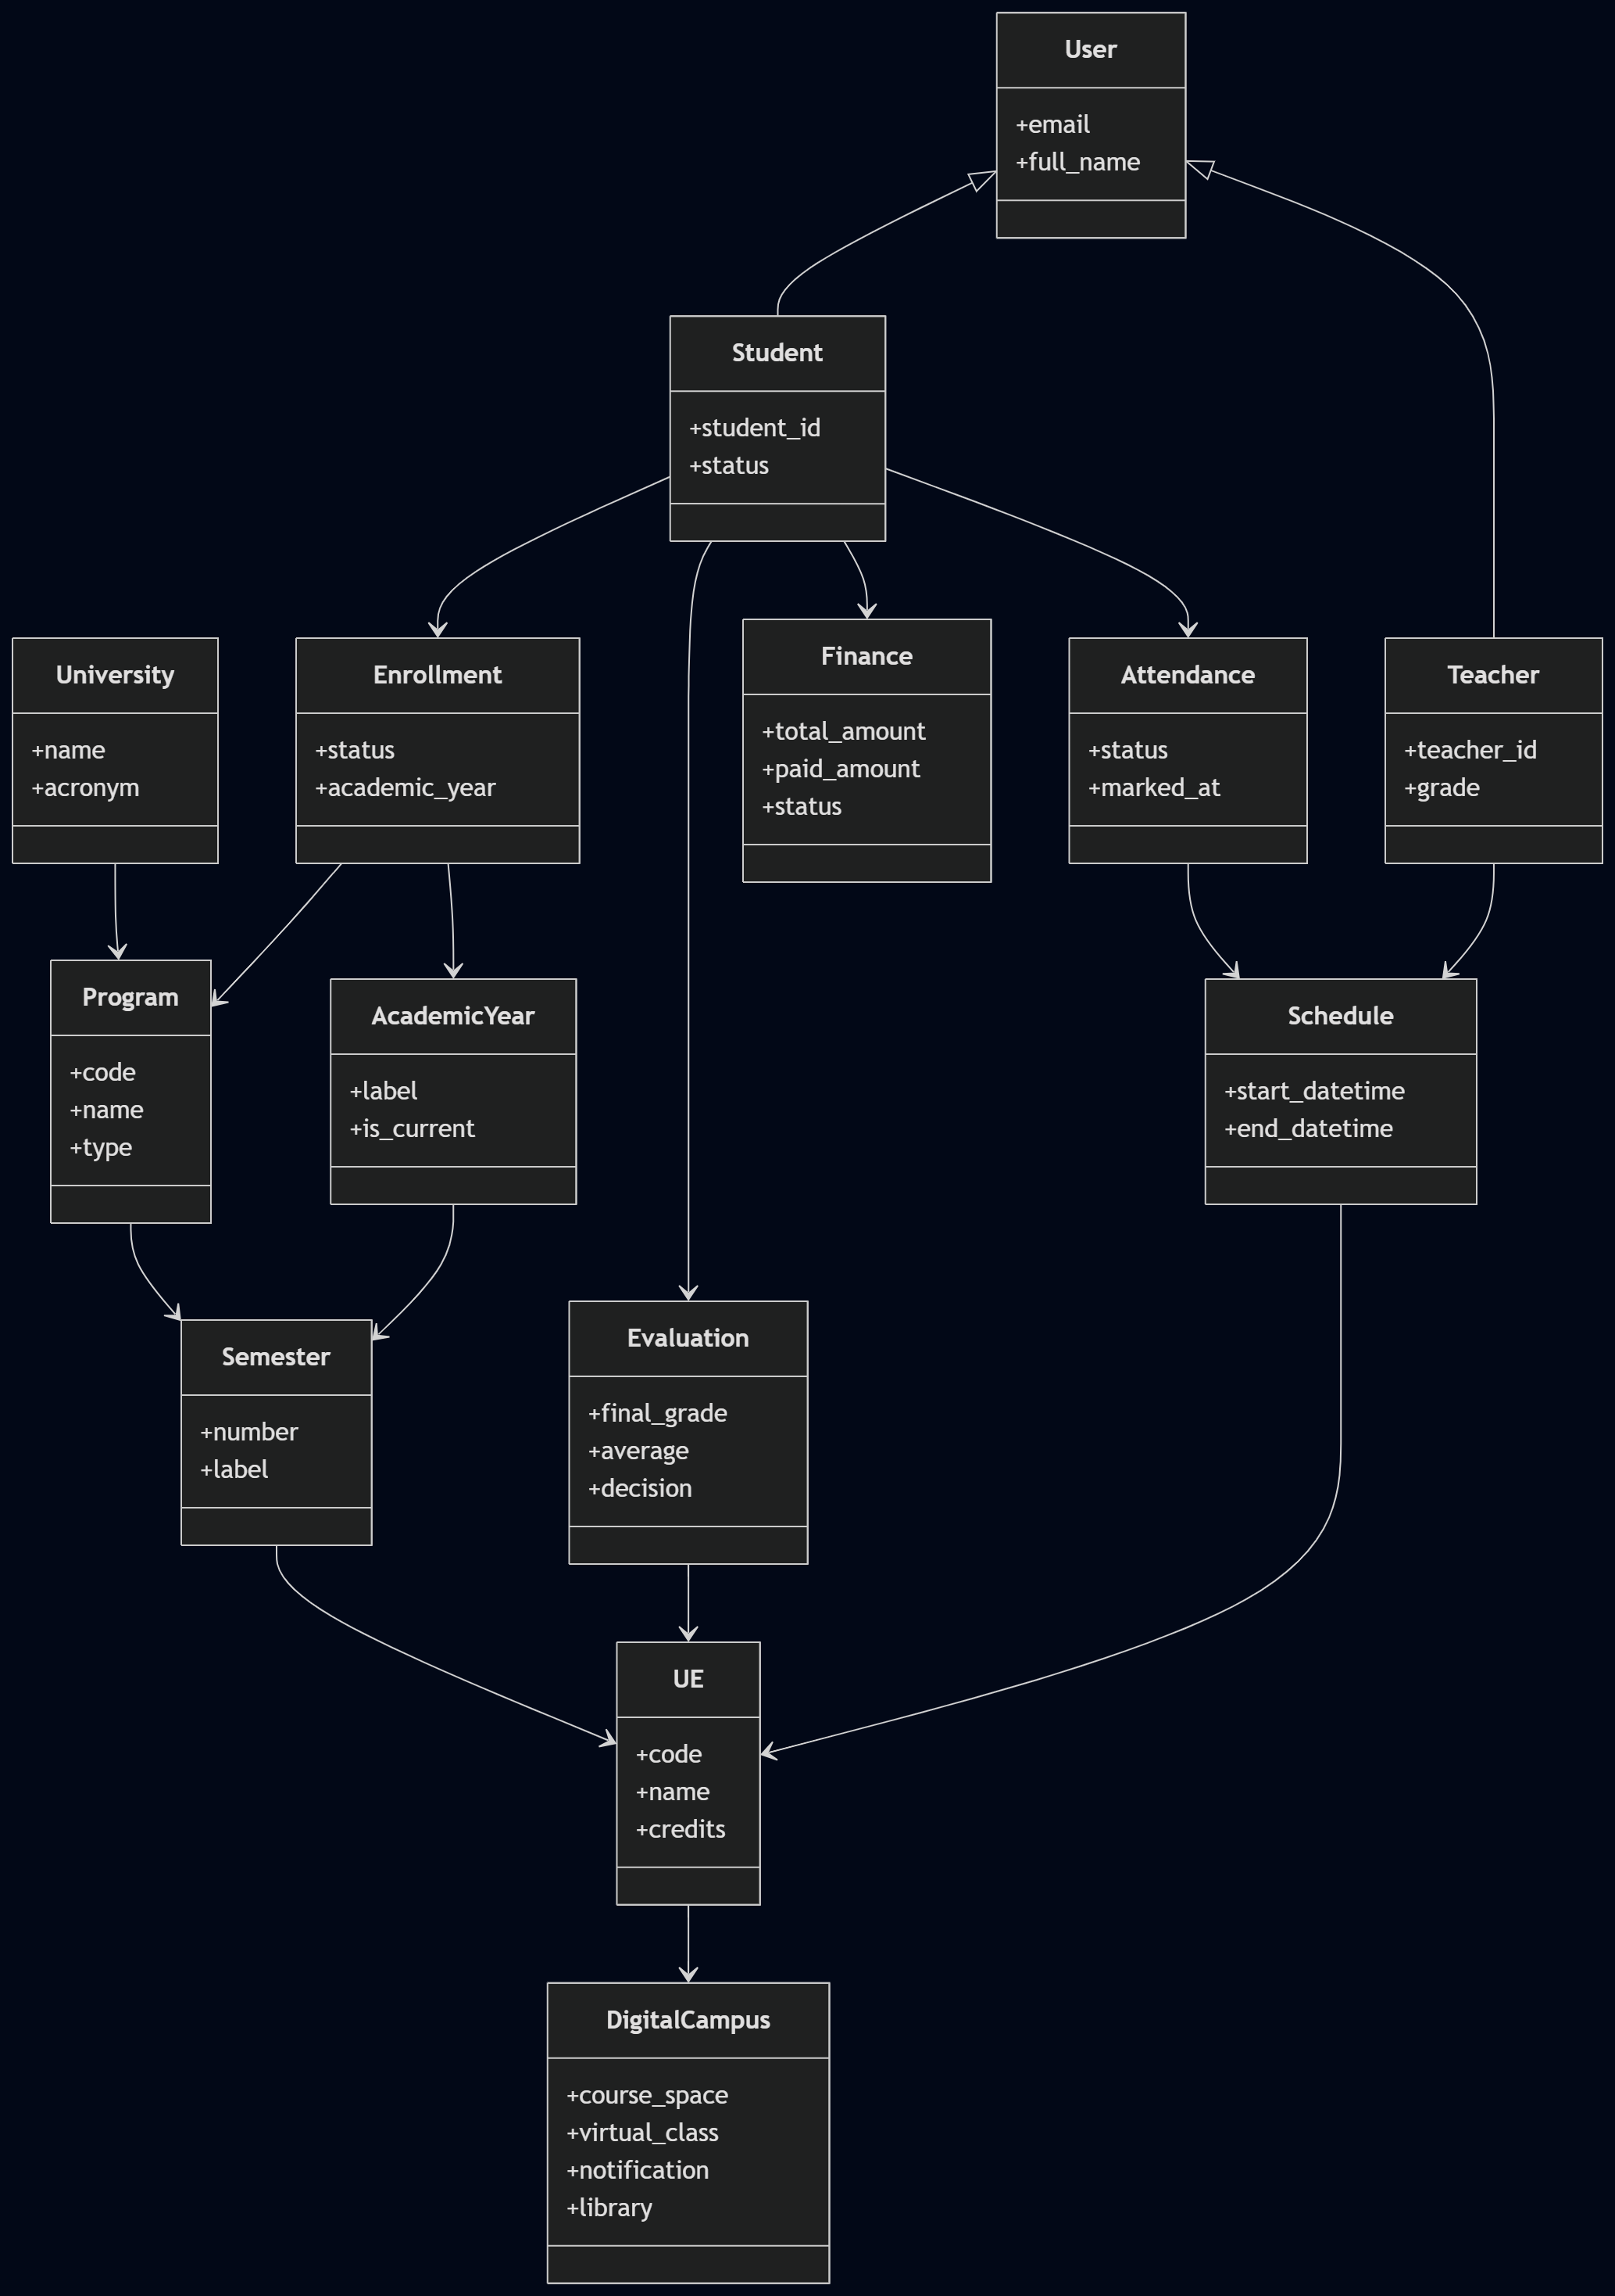
Modélisation UML — Diagramme de classe (vue globale)

Slide 14
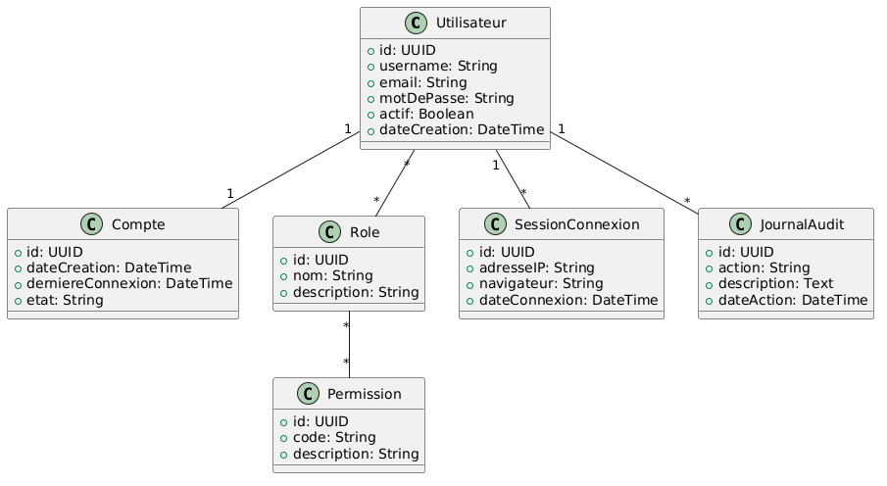
Identités & sécurité — utilisateurs, rôles, permissions
TIRAHOU — Soutenance de mémoire
28

Slide 15
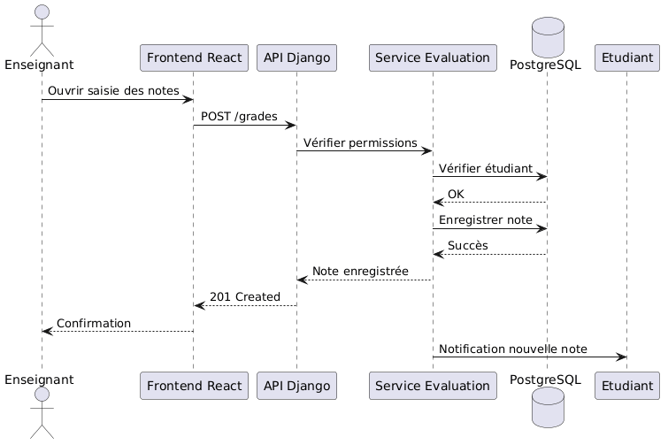
Modélisation UML — diagramme de sequence

Slide 16
Architecture du système — 3 couches
COUCHE PRÉSENTATION — Frontend
React 19 SPA/PWA · TypeScript · Vite · Tailwind CSS + Radix UI · React Router v7 (routes protégées par rôle) · TanStack Query + Zustand
HTTPS · JSON · JWT Bearer
COUCHE APPLICATIVE — API Backend
Django 5.2 + DRF · 19 applications à responsabilité unique · JWT Auth · RBAC (Role/Permission) · Audit Log · Rate Limiting · CORS · OpenAPI/Swagger
COUCHE DONNÉES
SERVICES EXTERNES
PostgreSQL (prod) / SQLite (dev) · Django ORM · Migrations versionnées
Redis (cache + broker Celery) · SMTP · BBB/Jitsi/Zoom · Stockage fichiers
TIRAHOU — Soutenance de mémoire
12

Slide 17
21 modules Django à responsabilité unique
Académique
Parcours étudiant
apps.core
apps.accounts
apps.academic
apps.programs
apps.admissions
apps.enrollment
apps.finance
apps.people
apps.documents
Pédagogie
Support & pilotage
apps.evaluation
apps.lms
apps.virtual_class
apps.internships
apps.communication
apps.communication
apps.attendance
apps.scheduling_app
apps.analytics_app
apps.library
apps.marketplace
apps.chatbot
TIRAHOU — Soutenance de mémoire
13

Slide 18
Sécurité de la plateforme
RBAC granulaire
JWT avec rotation
Audit log exhaustif
13 rôles × permissions par module et par action ; contrôle d'accès vérifié à chaque requête.
Access token courte durée, refresh token 7 jours, blacklist des tokens révoqués à la déconnexion.
Journalisation de toutes les opérations sensibles : qui, quoi, quand, sur quelle ressource.
Rate limiting
Vérification de documents
Sécurité HTTP
Throttling par classe d'utilisateur pour limiter les abus et les attaques par force brute.
QR code + code unique sur chaque document généré, vérifiable publiquement sans compte (/verify/[code]).
HTTPS forcé, HSTS, CORS strict, protections CSRF/XSS/injection SQL natives Django.
TIRAHOU — Soutenance de mémoire
14

Slide 19
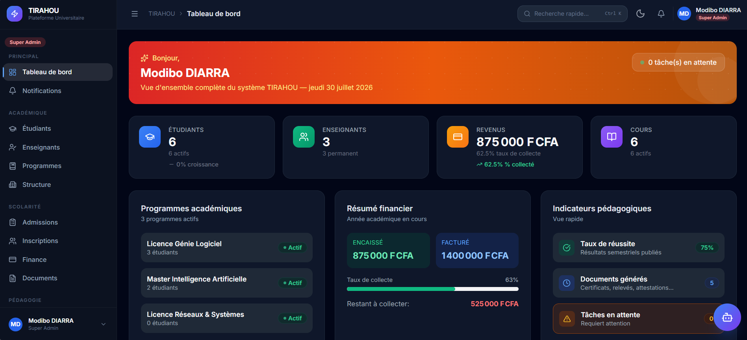
Interface — Tableau de bord institutionnel
Capture réelle de la plateforme déployée
Ce que voit l'administrateur
● 4 KPI en un coup d'œil : étudiants, enseignants, revenus, cours actifs
● Résumé financier : encaissé vs facturé, taux de collecte
● Indicateurs pédagogiques : taux de réussite, documents générés
● Journal d'audit et actions rapides contextualisées par rôle
TIRAHOU — Soutenance de mémoire
15

Slide 20
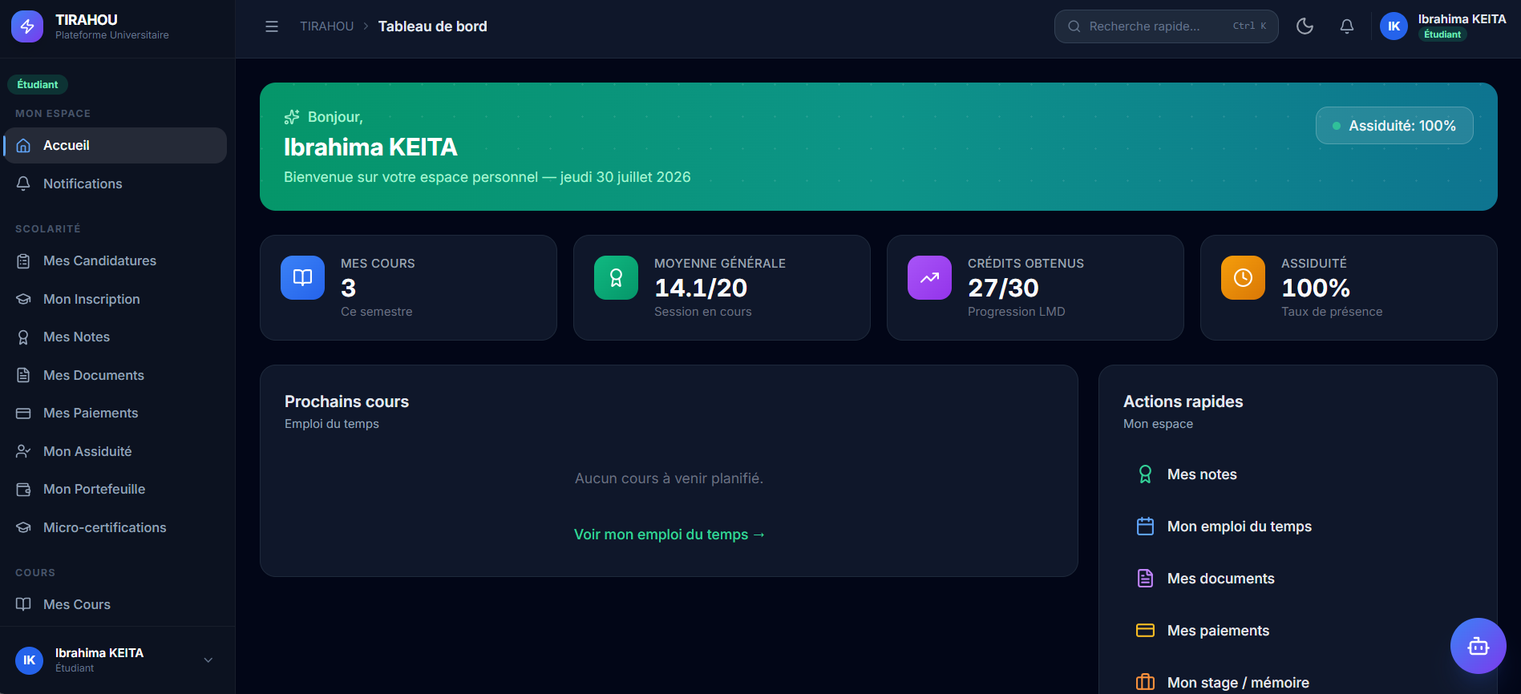
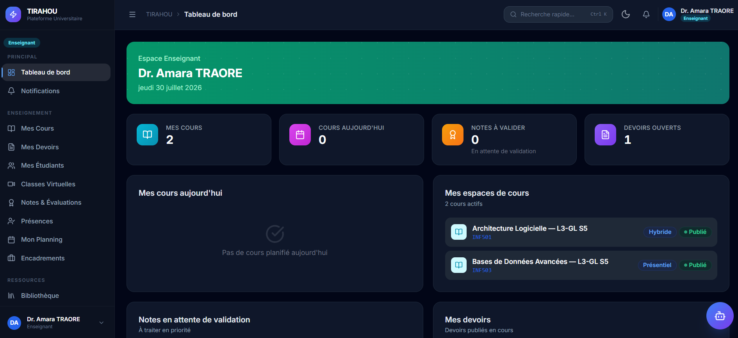
Interfaces — Espace étudiant & enseignant
Navigation simplifiée, une vue résumée par domaine
Espace étudiant
Espace enseignant
TIRAHOU — Soutenance de mémoire
16

Slide 21
Fonctionnalité phare — Évaluation & délibérations LMD
Saisie CC + Examen par enseignant
Calcul auto pondéré (40% / 60%)
Compensation EC → UE → Semestre
Décision de jury + mentions
Publication & notification
● Règles LMD respectées — compensation entre EC d'une même UE, capitalisation des crédits validés.
● Réclamations gérées — un étudiant peut contester une note publiée ; workflow de traitement dédié.
● Génération automatique — relevés de notes, attestations, diplômes en PDF avec QR code de vérification.
● 3 modes d'évaluation supportés : Contrôle Continu, Examen, Mixte.
TIRAHOU — Soutenance de mémoire
17

Slide 22
Fonctionnalité phare — Analytics prédictif
Score d'engagement — 7 indicateurs comportementaux
● Assiduité aux séances (présentiel & virtuel)
● Résultats académiques (notes, moyennes)
● Activité sur le campus numérique (LMS)
● Ponctualité des paiements
● Interactions avec les enseignants / forums
● Complétion des devoirs et quiz
● Régularité de connexion à la plateforme
Objectif : permettre une intervention pédagogique précoce, avant l'échec ou l'abandon.
TIRAHOU — Soutenance de mémoire
18

Slide 23
Fonctionnalité phare — Campus numérique & présences
Campus numérique (LMS)
Classes virtuelles hybrides
Présences intelligentes
● Espaces de cours par EC
● Modules, ressources, devoirs, quiz
● Suivi de progression par étudiant
● Statistiques de vues/téléchargements
● 5 fournisseurs : BBB, Jitsi, Zoom, Meet, Teams
● Sessions planifiées liées à l'emploi du temps
● Suivi des participants
● QR code plein écran + minuterie
● Code de séance saisi par l'étudiant
● Pointage manuel en repli
● Alertes automatiques sous 75%
TIRAHOU — Soutenance de mémoire
19

Slide 24
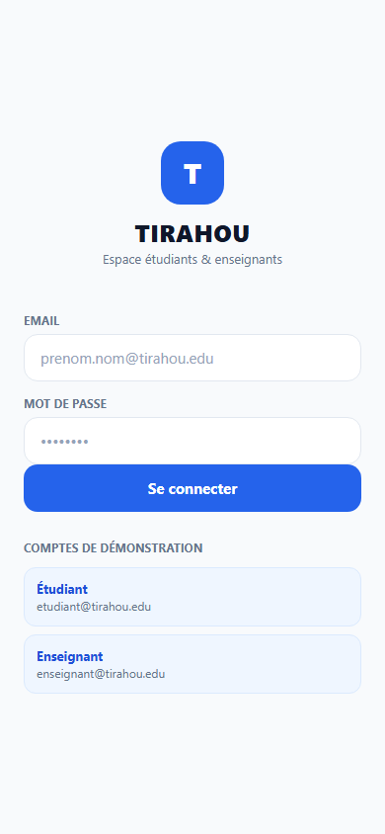
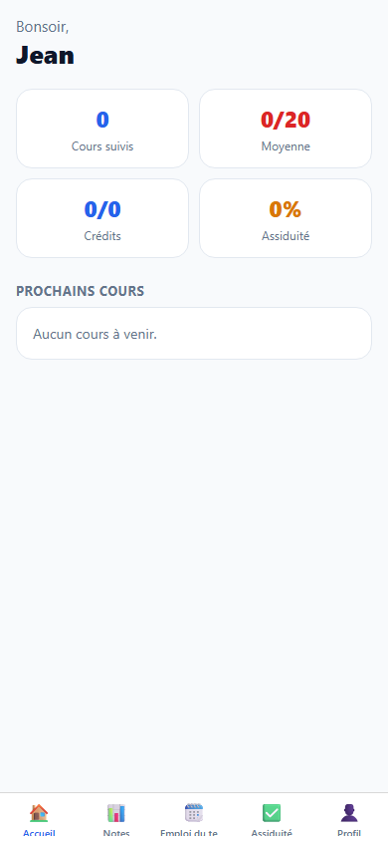
Application mobile TIRAHOU
Expo / React Native — étudiants & enseignants
Pourquoi une app dédiée ?
● Périmètre volontairement restreint (étudiant + enseignant) pour un développement rapide
● Réutilise directement l'API REST de production — aucun backend séparé
● Auth JWT avec refresh automatique, stockage sécurisé (Keychain/Keystore)
Fonctionnalités livrées
● Étudiant : dashboard, notes, emploi du temps, assiduité
● Enseignant : saisie des notes, cours, gestion des présences (code de séance)
Connexion
Dashboard étudiant
TIRAHOU — Soutenance de mémoire
20

Slide 25
Tests et validation
Django TestCase
Swagger / Postman
Parcours par rôle
Accès & JWT
Tests unitaires
Tests d'intégration
Tests fonctionnels
Tests de sécurité
Modèles, calculs de notes/moyennes/scores, règles de validation des données.
Endpoints REST : authentification, permissions, filtres, pagination.
Scénarios complets simulés pour étudiant, enseignant, scolarité, finance...
Tentatives d'accès non autorisé, dépassement de rate limit, manipulation de token.
Suite End-to-End automatisée (Playwright)
41 scénarios couvrant authentification, RBAC, dashboards par rôle, saisie de notes, présences, thème sombre/clair, recherche globale — exécutés contre l'application réelle avant chaque déploiement.
TIRAHOU — Soutenance de mémoire
21

Slide 26
Chiffres clés du projet
21
90+
108+
650+
Applications Django
Modèles de données
Tables en base
Endpoints API REST
78+
110+
13
16/16
Pages frontend
Fichiers React (.tsx)
Rôles utilisateurs
Domaines fonctionnels couverts
Taux de couverture fonctionnelle global : 16/16 domaines réalisés (100%) — les 8 objectifs spécifiques (OS1 à OS8) sont tous marqués « Complet » dans le cahier de recette.
TIRAHOU — Soutenance de mémoire
22

Slide 27


Déploiement en production
Backend — Render
Frontend — Vercel
● Django + Daphne (ASGI, WebSocket temps réel), build automatisé (build.sh) : dépendances, collectstatic, migrations
● Base de données PostgreSQL managée
● Variables d'environnement : SECRET_KEY, DATABASE_URL, CORS_ALLOWED_ORIGINS
● Comptes de démonstration réamorcés à chaque déploiement (script idempotent)
● HTTPS forcé, HSTS, WhiteNoise pour les fichiers statiques
● Build Vite (framework détecté explicitement dans vercel.json)
● Déploiement automatique à chaque push sur la branche main
● Variable VITE_API_URL pointant vers l'API Render de production
● CDN global, aperçus de déploiement (preview) par branche
CI/CD : chaque push déclenche automatiquement un nouveau build backend et frontend — de la modification de code à la mise en production en quelques minutes.
TIRAHOU — Soutenance de mémoire
23

Slide 28
Conclusion
Pour conclure, ce travail m'a permis de concevoir, développer et déployer TIRAHOU, une plateforme universitaire intégrée répondant aux exigences du système LMD.
Au cours de ce projet, nous avons développé une architecture moderne et sécurisée basée sur une API REST,
21 modules fonctionnels couvrant 16 domaines de gestion universitaire,
un campus numérique,
une application mobile,
un système d'évaluation et de délibération conforme au LMD, ainsi qu'un module d'analytics prédictif pour le suivi des étudiants.
Cette plateforme apporte une réelle valeur ajoutée à chaque acteur : l'étudiant bénéficie d'un tableau de bord personnalisé et d'un système de points, l'enseignant peut gérer ses cours, ses classes virtuelles et ses évaluations, l'administrateur dispose d'une gestion centralisée des activités universitaires, tandis que le super administrateur assure la sécurité et la gouvernance de la plateforme grâce au contrôle d'accès RBAC.
Enfin, la solution a été validée par plusieurs séries de tests puis déployée en production, démontrant sa faisabilité technique et son potentiel pour accompagner la transformation numérique des établissements d'enseignement supérieur.

Slide 29
Limites actuelles & perspectives d'évolution
Limites traitées pendant la préparation
Perspectives d'évolution
● Mobile Money (CinetPay) & notifications push : déjà opérationnels de bout en bout
● Bug critique corrigé sur le score prédictif + calibration empirique outillée
● Test de charge réel exécuté (40 util.) — rate limiting confirmé, latence de connexion identifiée
● Row-Level Security PostgreSQL implémentée et testée (défense en profondeur)
● Notifications temps réel (WebSocket) implémentées ; accès aux fichiers uploadés corrigé en production
● Court terme — recalibrer le modèle prédictif sur des données réelles de production
● Moyen terme — architecture multi-tenant (note de conception rédigée), module RH & paie, SCORM/xAPI
● Long terme — BI avancée, API publique inter-établissements, IA dans le LMS
TIRAHOU — Soutenance de mémoire
24

Slide 30


Slide 32
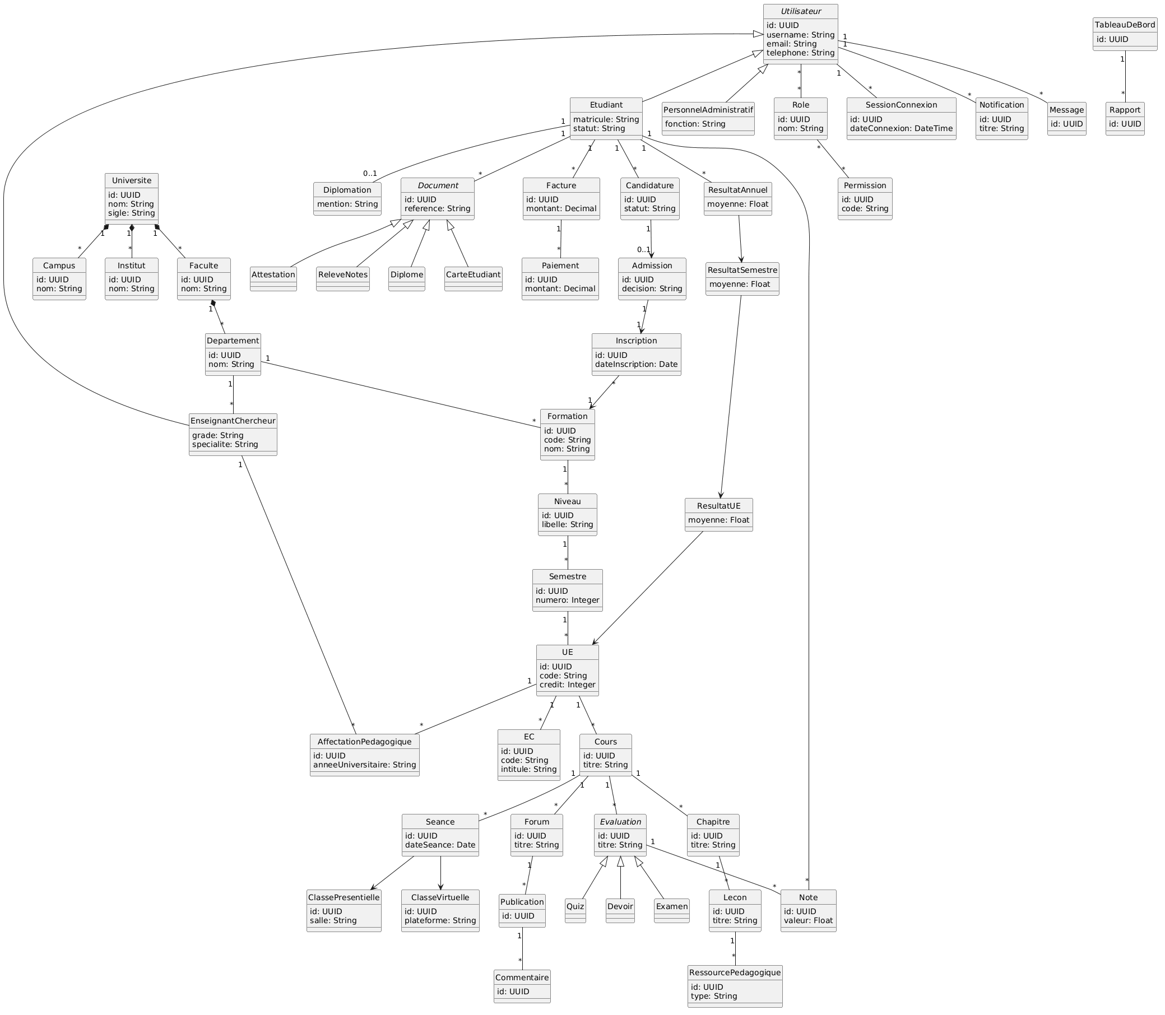
ANNEXES
Diagramme de classes — vue d'ensemble du domaine métier
TIRAHOU — Soutenance de mémoire
27

Slide 33
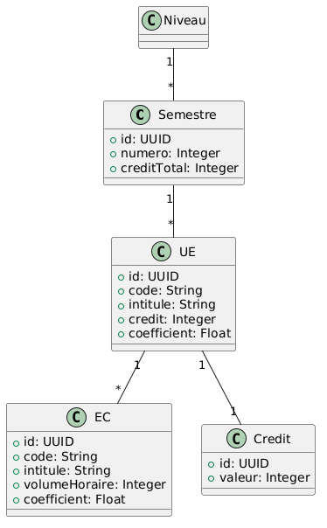
ANNEXES
Structure LMD — niveaux, semestres, UE, EC, crédits
Modélisation générique du système LMD, réutilisable pour tout programme Licence ou Master.
TIRAHOU — Soutenance de mémoire
29

Slide 34
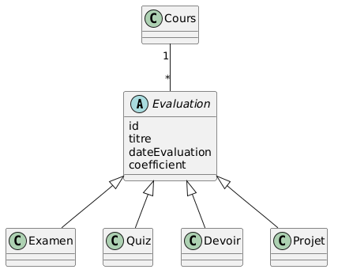
ANNEXES
Évaluations — modèle polymorphe
Une évaluation abstraite spécialisée en Examen, Quiz, Devoir ou Projet — extensible sans casser l'existant.
TIRAHOU — Soutenance de mémoire
30

Slide 35
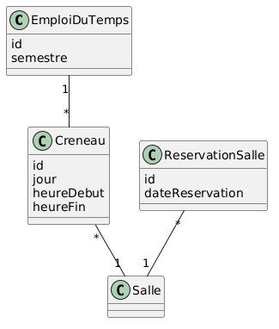
ANNEXES
Emploi du temps — créneaux, salles, réservations
Structure support de la planification des séances et de la gestion des salles (présentiel/hybride).
TIRAHOU — Soutenance de mémoire
31

